Slide 1
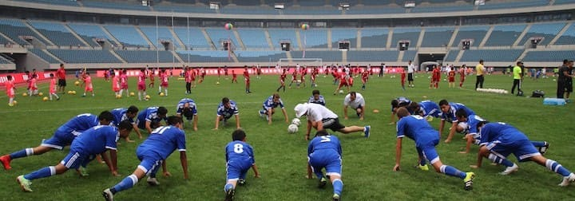
CAPACIDADES FISICAS
FLEXIBILIDAD
CONCEPTO

Slide 2
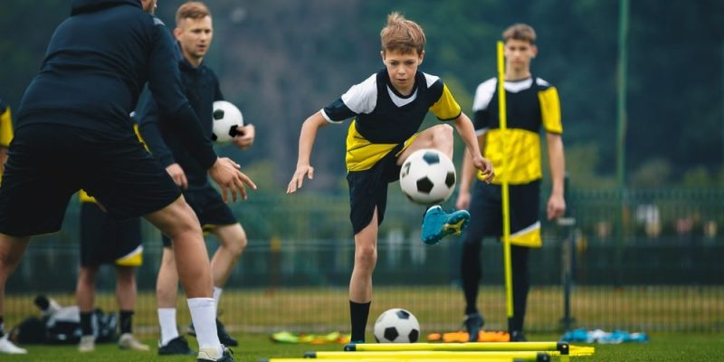
CONCEPTO DE CAPACIDADES FISICAS :
En el fútbol es una capacidad que permite a los jugadores soportar altas intensidades tanto físicas como psicológicas. Y a sea que esté disputando un partido o un entrenamiento.

Slide 3
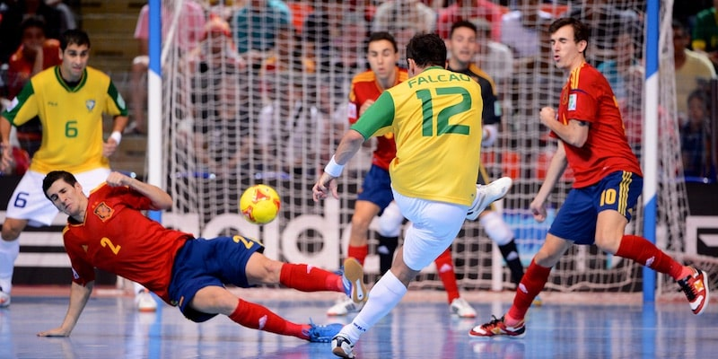
VIDEO INFORMATIVO :
TEXTO

Slide 4
CAPACIDADES FISICA EN EL FUTBOL
FLEXIBILIDAD EN EL FUTBOL :
El estiramiento en el fútbol de forma adecuada permite a los jugadores mantener la fuerza muscular y mejorar la resistencia, así como, manejar el estrés físico de las sesiones repetidas de entrenamiento y juego.

Slide 5
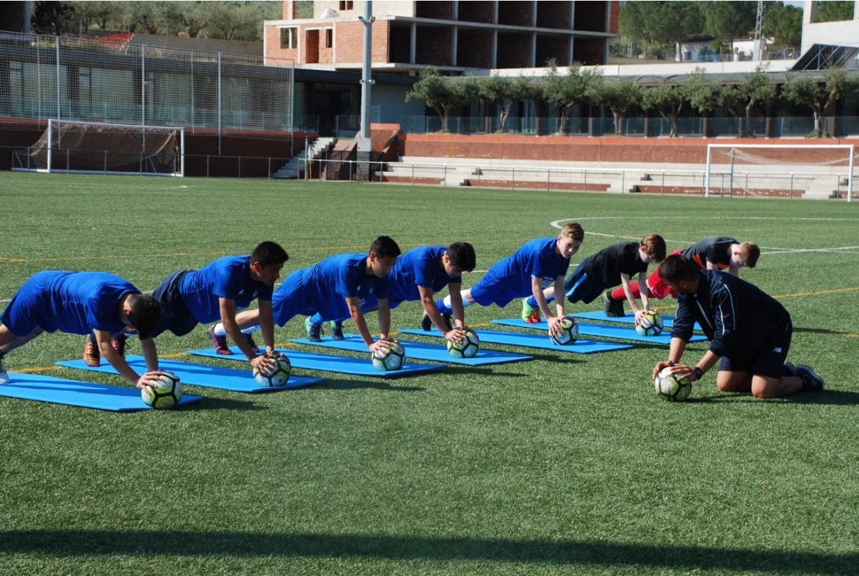
CAPACIDADES FISICA EN EL FUTBOL ALTO RENDIMIENTO
TIPOS DE FLEXIBILIDAD :
-Método Estático Pasivo
-Método Estático Activo
-Método de Facilitación Neuromuscular Propioceptiva (FNP)
-Método Balístico

Slide 6
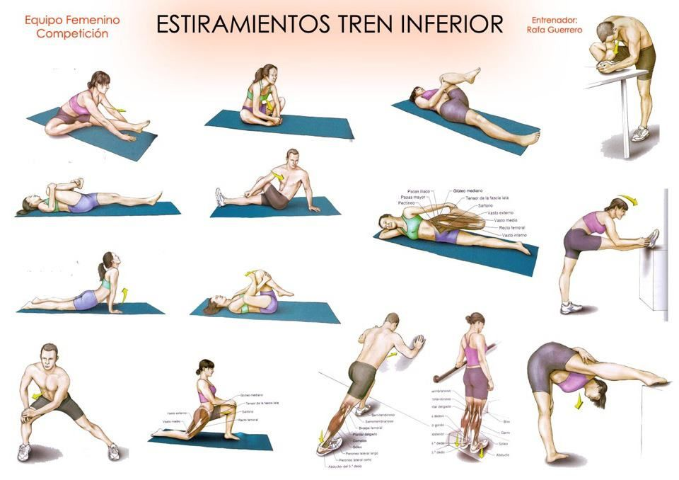
VIDEOS INFORMATIVOS :
TEXTO

Slide 7
Gracias.

Slide 8
Síguenos en nuestras redes sociales
@Olimpia.Oficial

